Slide 1

«Здоровьесбережение как основной критерий выбора педагогической технологии на уроке иностранного языка»
Мишина И.М. ,
к.х.н.,
учитель английского языка, ОБЖ ,
заместитель директора
МБОУ «Лицей №23» г. Мытищи

Slide 2
«Эволюционному развитию подвержено всё – и человек, и животный и растительный мир, и наука, и техника, и даже такая область, как образование….»

Slide 3
Проблема
Как рационально использовать здоровьесберегающие технологии на уроках иностранного языка в качестве основного критерия при выборе и использовании любой современной образовательной технологии?
Как сделать приемы здоровьесберегающих технологий унифицированными и применимыми (конечно со своими особенностями) на уроках различных дисциплин?

Slide 4

Целью данной работы является определение эффективности использования на уроках здоровьесберегающих технологий при обучении иностранному языку.

Slide 5
Задачи
- проанализировать педагогическую, психологическую и методическую литературу по данной проблеме;
- дать характеристику здоровьесберегающим технологиям на уроках иностранного языка в школе;
- изучить принципы здоровьесберегающих технологий;
- рассмотреть виды деятельности, применяемые на уроках иностранного языка с позиции здоровьесбережения;
- представить этапы урока, служащие для поддержания работоспособности и предупреждения утомляемости учащихся;
- определить роль здоровьесберегающих технологий при обучении иностранному языку.
Объектом является организация процесса обучения иностранного языка в школе на основе здоровьесберегающих технологий.
Предметом в данной работе является содержательный компонент здоровьесберегающих технологий, а именно средства и приёмы реализации в обучении иностранному языку.

Slide 6

Здоровьесберегающие технологии можно рассматривать и как технологическую основу здоровьесберегающей педагогики – одну из самых перспективных образовательных систем XXI века, и как совокупность приёмов, форм и методов организации обучения школьников, без ущерба для здоровья, и как качественную характеристику любой педагогической технологии по критерию её воздействия на здоровье учащихся и педагогов

Slide 7
Принципы здоровьесберегающего обучения в изучении иностранного языка
1. Самый главный принцип здоровьесберегающих технологий – «Не навреди!» (Nonocere!).
2. Принцип деятельности
3. Принцип минимакса
4. Принцип психологической комфортности
5. Принцип вариативности
6. Принцип творчества
7. Принцип успеха

Slide 8
Доминирующие принципы призваны раскрыть качественные характеристики здоровьесберегающих технологий при обучении иностранному языку.
К ним относятся:
· доступность и посильность;
· учет возрастных особенностей учащихся;
· направленность обучения на развитие учащихся;
· активность учащихся;
· опора на сильные стороны личности учащихся;
· индивидуализация обучения;
· деятельностный характер обучения;
· оздоровительная направленность обучения.

Slide 9

Можно выделить основные потребности учащихся:
- потребность в движении;
- потребность в общении;
- потребность ощущать безопасность;
- потребность в похвале за каждый пусть маленький успешный шаг;
- потребность в прикосновении, рисовании, конструировании, мимике;
- потребность чувствовать себя
личностью, и чтобы учитель
относился к ним как к личностям.

Slide 10

Приемы
«Здоровьесберегающих технологий»
Смена видов деятельности
Физкультминутки
Считалки
Рифмовки
Песни
Игра
Фонетическая зарядка
Загадки
Ролевая игра
Инсценирование
Драматизация
Пальчиковая игра

Slide 11
Примеры физкультминуток
На уроках английского языка на начальном этапе данная задача легко решается с помощью песен и рифмовок:
Head, shoulders, knees, and toes, Knees and toes.
Head, shoulders, knees, and toes, Knees and toes.
Eyes and ears, and mouth and nose.
Head, shoulders, knees, and toes. Kneesandtoes.
Но далее расширяется словарный запас учащихся, и рифмовки становятся более сложными. Поэтому, когда ребята изучают тему «Части тела», рекомендуется выполнять физминутки под следующие стишки:
Clap, clap, clap your hands,
Clap your hands together.
Stamp, stamp, stamp your feet,
Stamp your feet together.
Turn, turn, turn around,
Turn around together.
Clap, clap, clap your hands,
Clapyourhandstogether.

Slide 12

Интенсивность умственной деятельности учащихся на уроках зависит от многих факторов:
Интенсивность умственной деятельности учащихся на уроках зависит от многих факторов:
«Плотность» урока;
количества видов учебной деятельности, которые применяет учитель;
чередования видов учебной деятельности;
наличие эмоциональных разрядок;
применение ТСО, современных компьютерных технологий;
учитывается и психологический климат на уроке;
учитывается момент утомляемости обучающихся на уроке;
важное значение имеют взаимоотношения между учениками и учениками и учителем;
темп окончания урока; и ряд других факторов.
Структура рациональной организации урока английского языка
Фактор урока
Уровни гигиенической рациональности урока
Рациональный
Недостаточно рациональный
Нерациональный

Slide 13
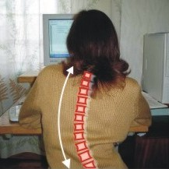
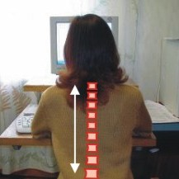

Slide 14
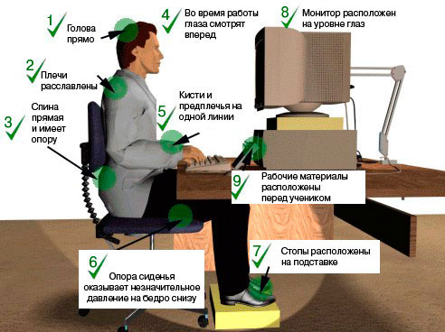
Правильная посадка перед компьютером

Slide 15
Выводы
В процессе творческой работы решены все поставленные задачи.
1.Были проанализированы педагогическая, психологическая и методическая литература по данной проблеме;
2. была дана характеристика здоровьесберегающим технологиям на разных уроках , в том числе и иностранного языка в школе;
3. были изучены принципы здоровьесберегающих технологий и рассмотрены виды деятельности, применяемые на уроках иностранного языка с позиции здоровьесбережения.
4. Также были представлены этапы урока и определена роль здоровьесберегающих технологий при обучении иностранному языку.
Таким образом, можно утверждать, что цель работы - определение эффективности использования на уроках здоровьесберегающих технологий как основного критерия выбора педагогической технологии при обучении иностранному языку достигнута.

Slide 16
Список использованных источников:
1. Абрамова И.А. Игры на уроках иностранного языка // Иностранные языки в школе // 2004. №1
2. Бродкина Г.В., Зубарёва И.И. Здоровьесберегающие технологии в образовании. АПКРО, 2002
3. Дереклеева Н.И. Двигательные игры, тренинги и уроки здоровья. М., 2004
4. Гальскова Н.Д., Гез Н.И. Теория обучения иностранным языкам. 2-е изд. М., 2005
5. Карпова А.К., Рощина Г.А. Физкультминутки для начальной школы. Ярославль, 2006
6. Ковалько В.И. Здоровьесберегающие технологии в начальной школе. М., 2004
7. Колисник И.И. Рациональная организация учебного процесса. Саратов, 2004
8. Смирнов А. К. Здоровьесберегающие образовательные технологии в современной школе. М., 2002
9. http://festival.1september.ru/2003_2004/
10. http://ped-kopilka.ru/
11. http://www.english-german.ru/
12. http://osyka.ru/zdorovie
13. Смирнов Н.К. Здоровьесберегающие образовательные технологии в работе учителя и школы. М., 2003.

